Slide 1
Декомпозиция сложных дискретных систем, формализованных в виде вероятностных МП-автоматов. квалификационная работа
Выполнил:
Шляпенко Д.А., гр. ИУ7-83
Руководитель:
Рудаков И.В., д.т.н., доцент

Slide 2
Цели и задачи
Цель работы
разработать и исследовать алгоритм декомпозиции вероятностного автомата.
Задачи работы:
модификация существующего алгоритма декомпозиции конечных автоматов, с целью получения возможности его применения для вероятностных автоматов;
проектирование, реализация и отладка программного продукта, позволяющего производить декомпозицию вероятностных автоматов;
получение количественных характеристик результирующей сети и исходного автомата.

Slide 3
Функциональные требования к системе
Программный продукт должен предусматривать следующую функциональность:
создание и редактирование исходного вероятностного автомата;
сохранение, загрузка исходного автомата;
возможность задания ортогонального множества разбиений;
декомпозиция указанного вероятностного автомата с заданным ортогональным множеством разбиений;
просмотр отчета о результатах декомпозиции, содержащего:
временные характеристики работы алгоритма;
визуальное представление полученной сети;
моделирование работы исходного автомата и результирующей сети.

Slide 4
Понятия и определения
Дискретная система – такая система, у которой дискретны множества внутренних состояний, входных и выходных сигналов, а также множество моментов времени, в которые поступают входные сигналы, меняются внутренние состояния и выдаются выходные сигналы.
Вероятностный конечный автомат – это такой конечный автомат, для которого функции переходов и функции выходов соответственно принимают вид δ : A × Z × p → A и λ : A × Z × p → W, где случайная величина , определяющая переход.

Slide 5
Понятия и определения (продолжение)
Сеть вероятностных автоматов – это шестёрка
Z – входной алфавит
{Si = (Ai, Zi, δi)}, 1 ≤ i ≤ n – множество компонентных автоматов сети
W – выходной алфавит сети
{fi}– множество функций соединения компонентных автоматов сети.
{ψi} – множество входных функций.
g – выходная функция сети.

Slide 6
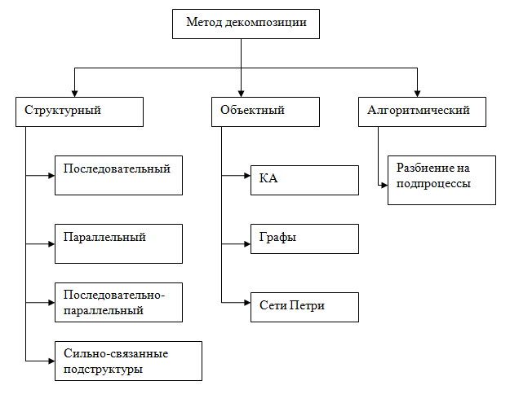
Классификация методов декомпозиции дискретных систем
В отчётной квалификационной работе рассмотрен объектный метод декомпозиции с помощью конечных автоматов.

Slide 7
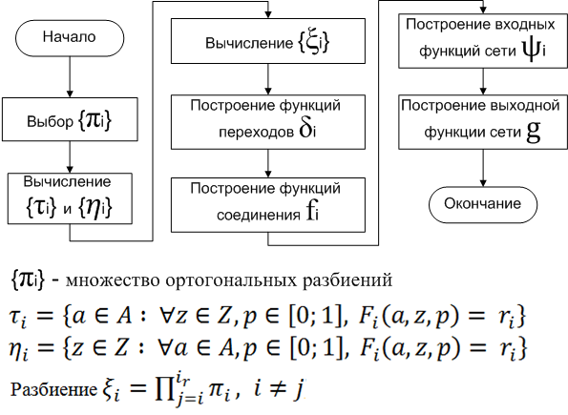
Алгоритм декомпозиции вероятностных конечных автоматов

Slide 8
Множество ортогональных разбиений.
Множество ортогональных разбиений – это множество разбиений, при перемножении которых получается тривиальное разбиение.
Пример
p1={a1, a2; a3, a4, a5, a6}
p2={a1, a2, a3; a4, a5, a6}
p3={a3, a6; a2, a5; a1, a4}
При перемножении данных разбиений получается тривиальное разбиение
{a1; a2; a3; a4; a5; a6}

Slide 9
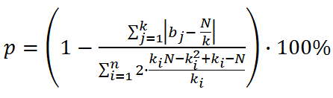
Критерий оценки множества ортогональных разбиений.
n - число элементов во множестве ортогональных разбиений,
N - число элементов во множестве состояний исходного автомата,
bj - количество элементов в j-ом блоке, оцениваемого разбиения,
k - количество блоков, оцениваемого разбиения,
ki - количество блоков i-ого разбиения.
Данный критерий даёт тем большую оценку, чем больше разбиение соответствует ему.

Slide 10
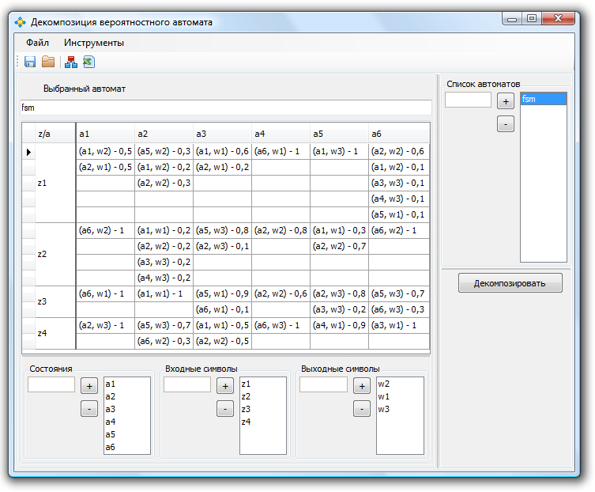
Главное окно программы

Slide 11
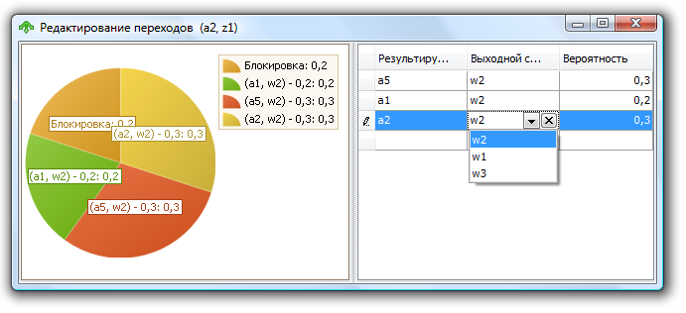
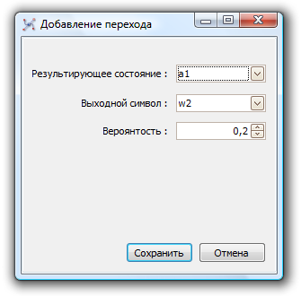
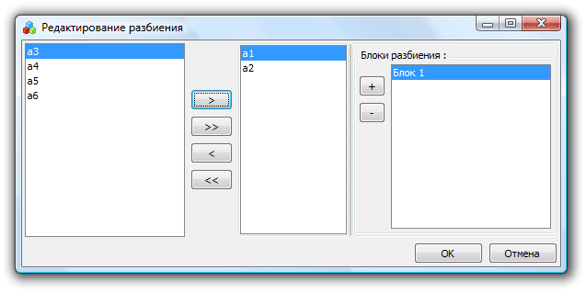
Вспомогательные окна программы

Slide 12
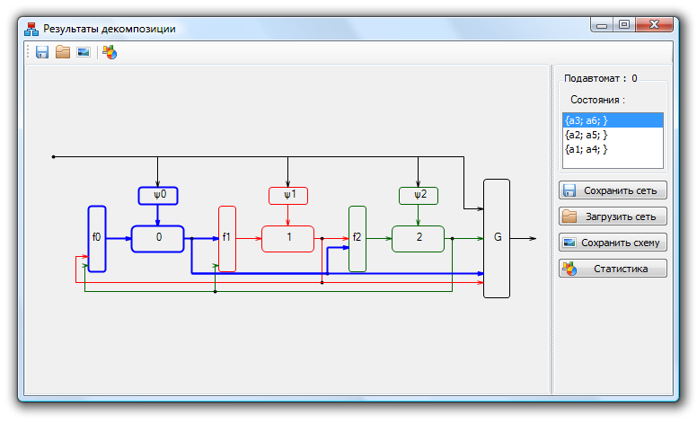
Результат декомпозиции

Slide 13
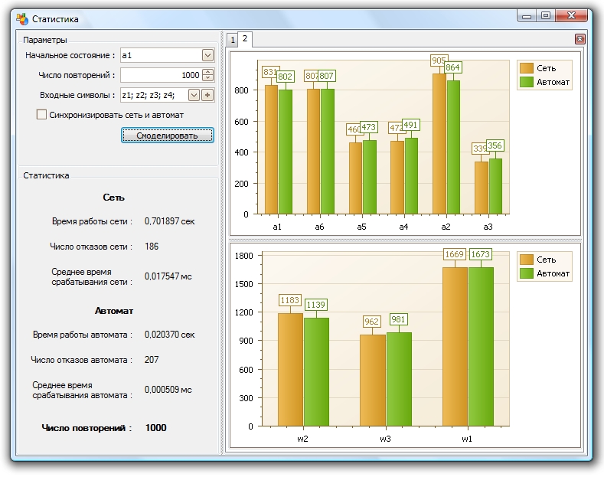
Окно моделирования

Slide 14
Заключение
В результате выполнения квалификационной работы был модифицирован и реализован алгоритм декомпозиции конечных вероятностных автоматов.
Для демонстрации работы данного алгоритма было разработано Windows-приложение, позволяющее:
инициализировать исходный вероятностный автомат;
производить декомпозицию заданного автомата;
моделировать работу, как самого автомата, так и сети, полученной в результате декомпозиции;
производить импорт и экспорт вероятностного автомата и результирующей сети в формате XML.

Slide 15
Заключение (продолжение)
Разработанный алгоритм и основные сущности, связанные с предметной областью (вероятностный автомат, сеть и т.п.) были реализованы в виде .NET-библиотеки, что позволяет использовать её в составе программных комплексов, предназначенных для анализа дискретных систем.
Также, в ходе исследований, проведённых в рамках данной квалификационной работы, были изучены количественные и качественные характеристики разработанного алгоритма.

Slide 16
Перспективы развития проекта
В качестве дальнейшего улучшения и развития проекта можно рассмотреть следующие идеи:
расширить набор критериев для отбора множества ортогональных разбиений в ходе декомпозиции автомата, рассмотреть возможность объединения данных критериев в экспертную систему;
рассмотреть варианты оптимизации разработанного алгоритма, с целью улучшения временных характеристик работы сети, полученной в результате декомпозиции;
Логическим продолжением данной квалификационной работы является разработка комплекса анализа дискретных систем, использующего разработанную библиотеку в качестве основного инструмента исследования.

Slide 17
Благодарю за внимание.

